Slide 1
Corte de Fotos

Slide 2
Mapeamento móvel
Fotos 360º
Carro
Câmeras

Slide 3
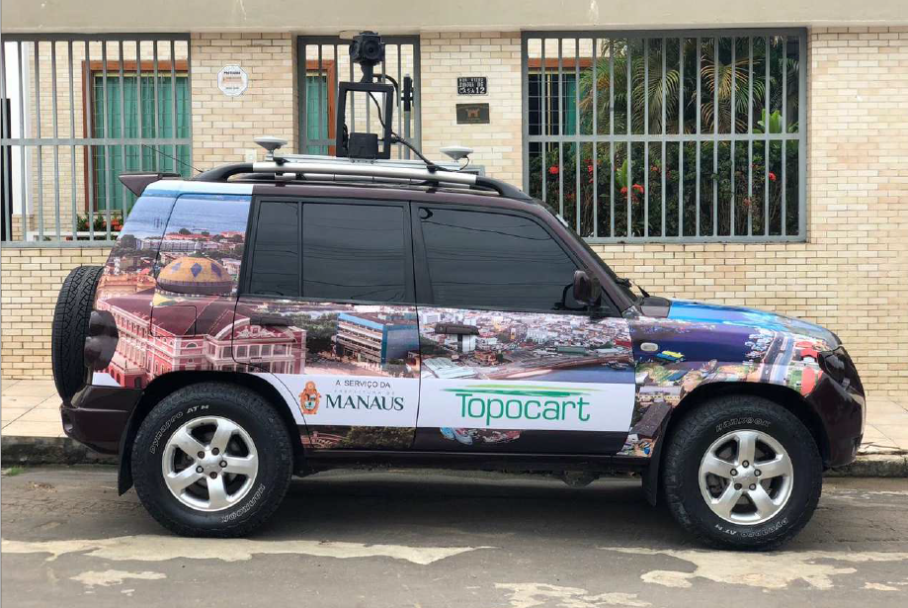
O que é o mapeamento móvel terrestre 360°?
O MMT 360° Consiste na obtenção de informações da superfície (e objetos) que estão no alcance do sensor, através do Levantamento Fotogramétrico Terrestre, proporcionando sequências de imagens, que permitem medições e análises dos elementos contidos nas vias terrestres e seus entornos.

Slide 4
A importância de executar bem este trabalho
Por mais que seja um produto de entrega independente, o mapeamento móvel servirá de insumo para outros itens tais como o cadastro de logradouros e cadastro imobiliário (caracterização), além de servir de base para a geração das fotos de fachada.

Slide 5
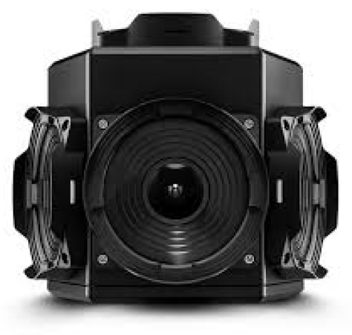
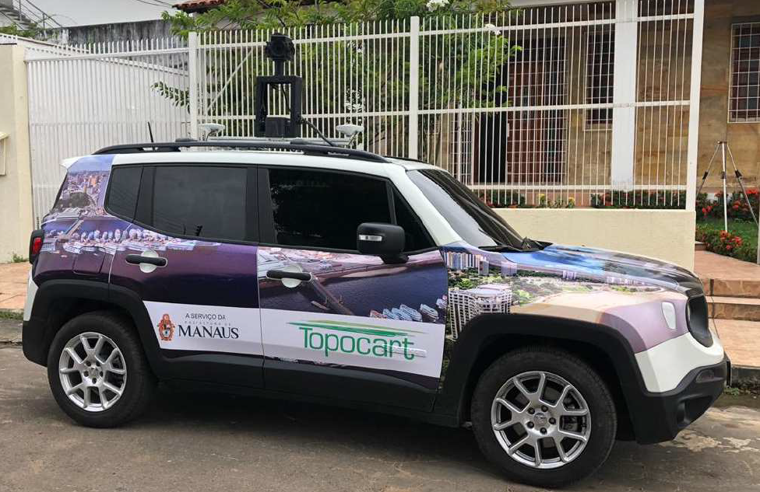
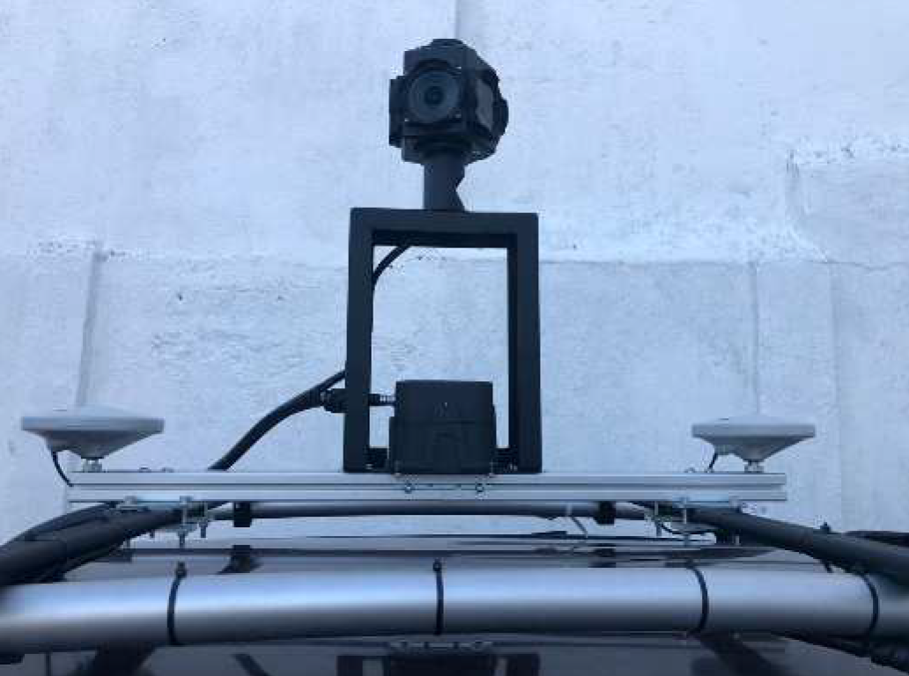
Equipamentos
Conjunto Fotogramétrico Ladybug 5+
Veículo adaptado para transportar os equipamentos
Receptores GNSS

Slide 6
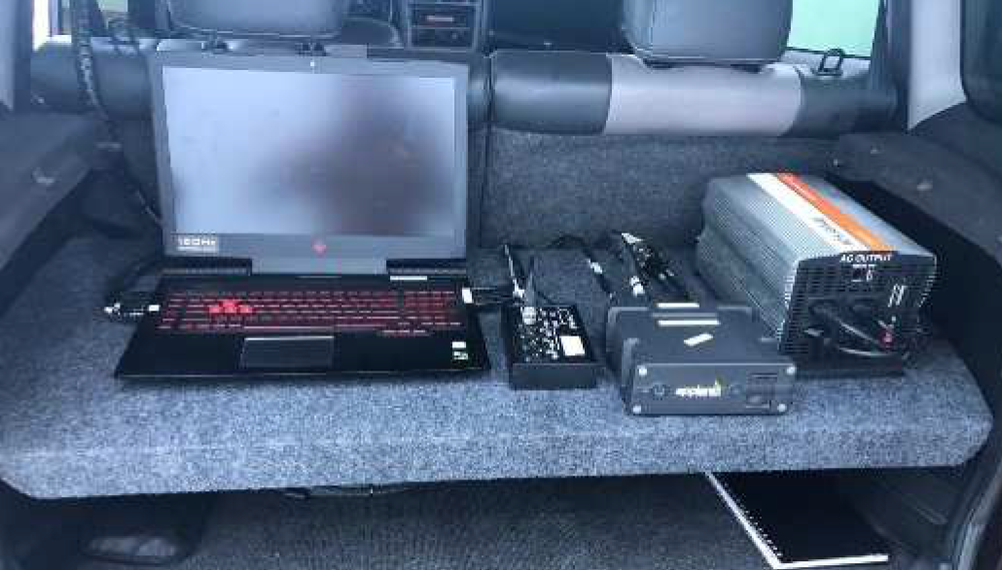
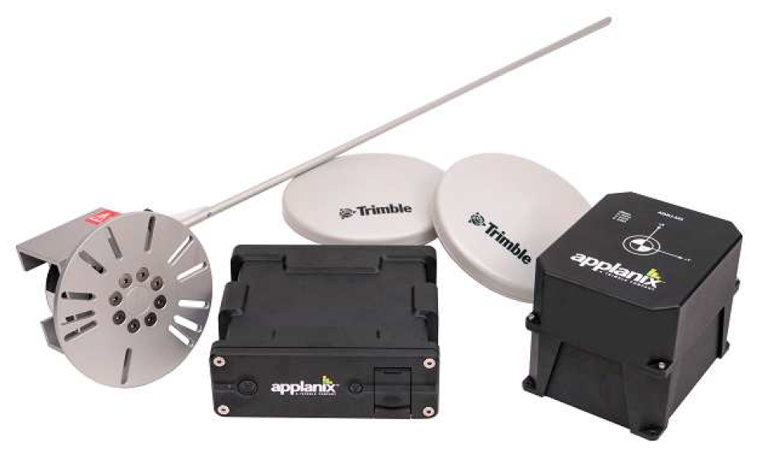
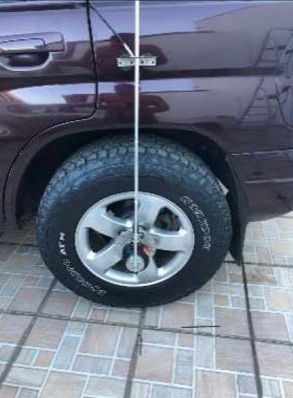
Equipamentos
Componentes da Unidade de Medição Inercial
Veículo adaptado para transportar os equipamentos

Slide 7
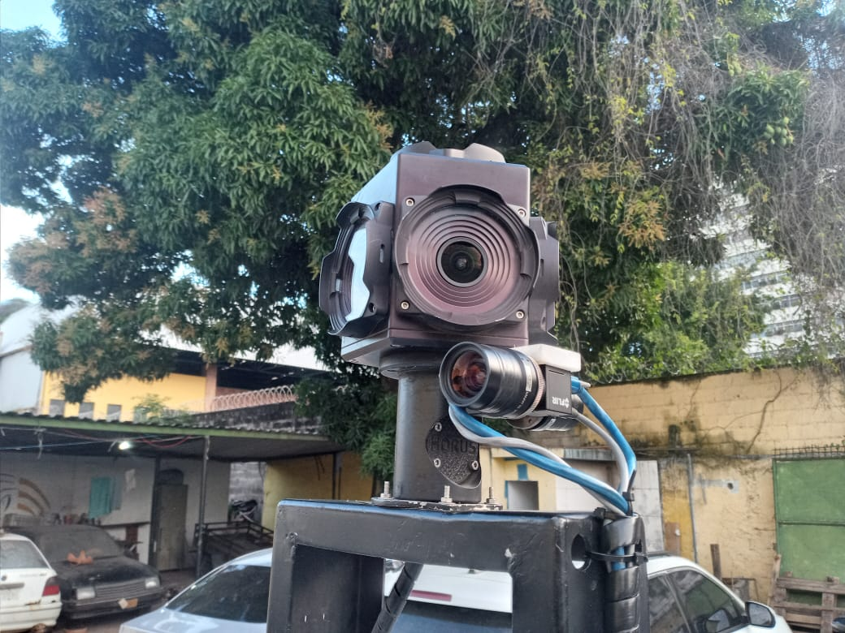
Equipamentos
Sensor Blackfly S de 13 MP

Slide 8
Equipamentos
Conjunto Fotogramétrico Ladybug 5+

Slide 9
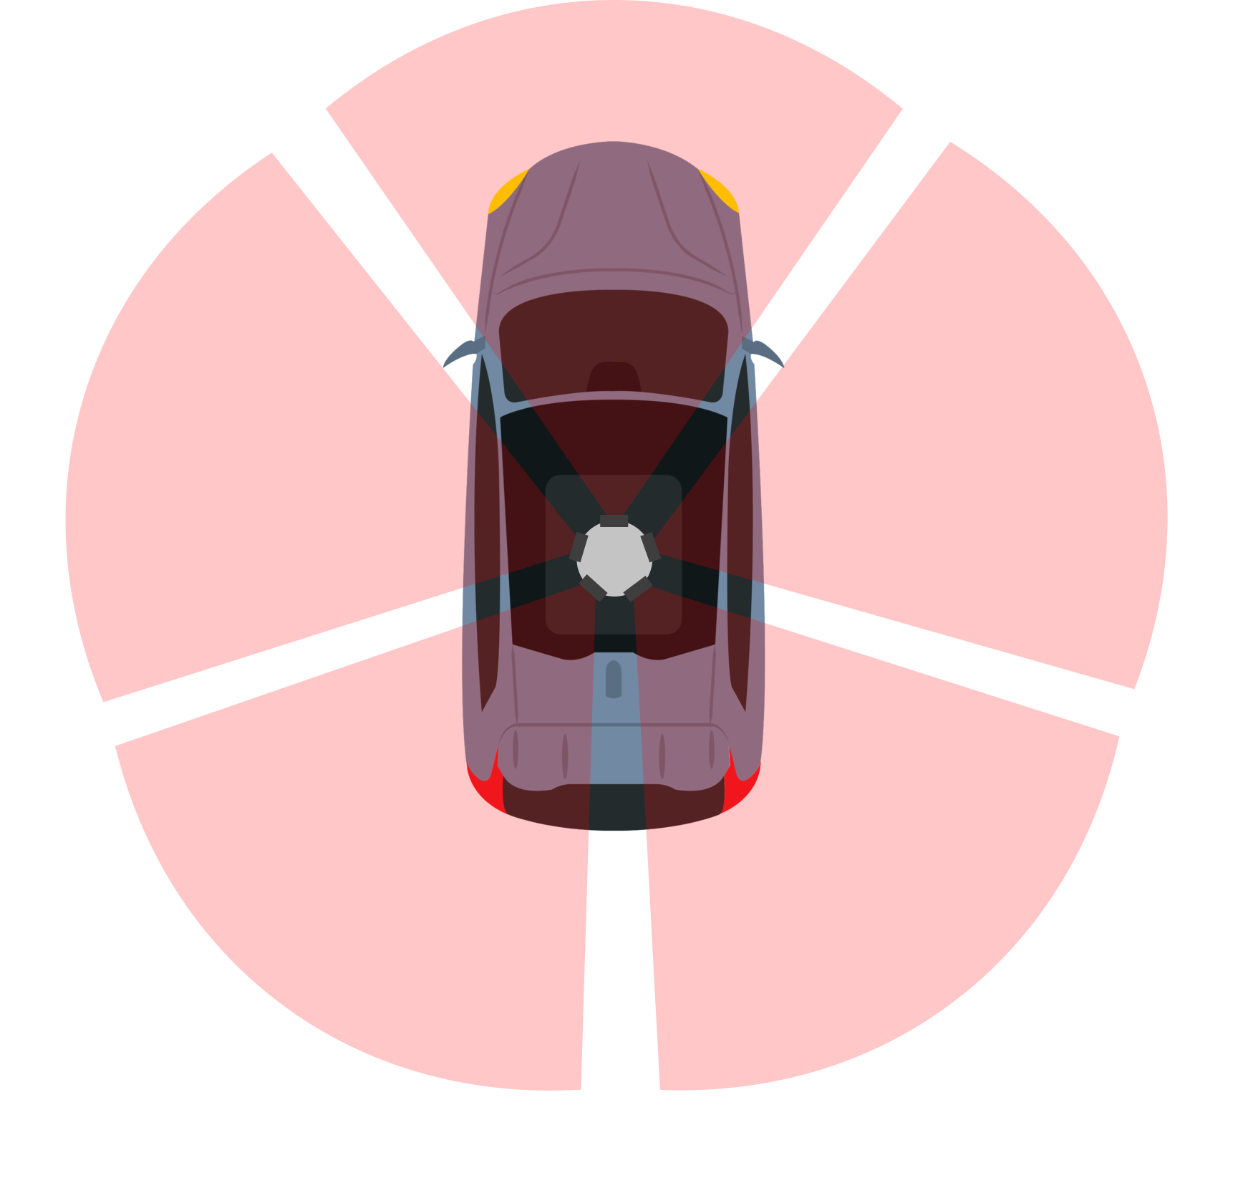
Equipamentos

Slide 10
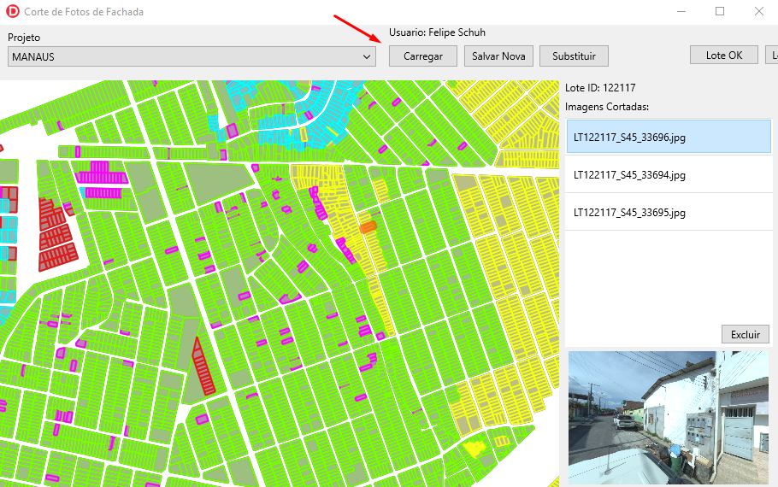
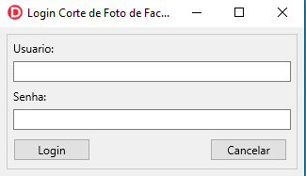
Programa corte de fotos

Slide 11
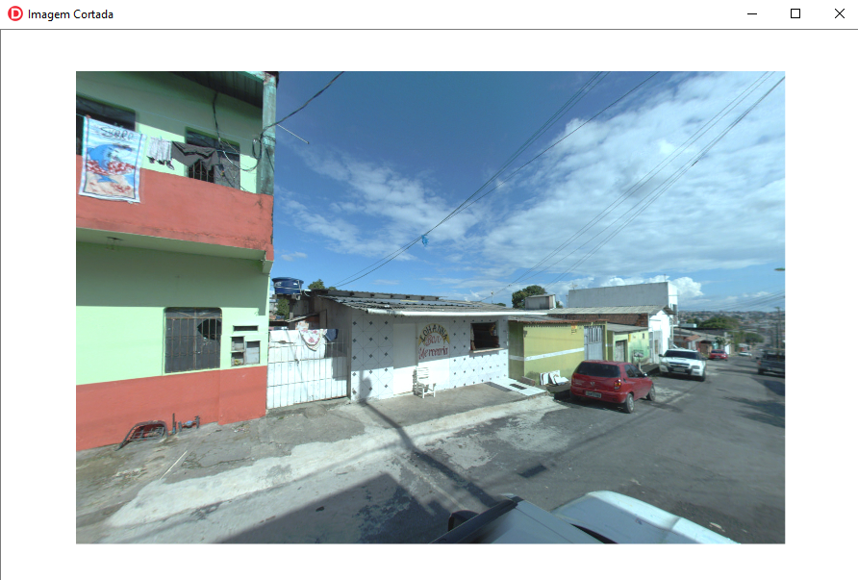
Ao clicar em um lote

Slide 12
Revisar lote
Após selecionar um lote, verificar as 3 fotos que já foram cortadas automaticamente, caso necessário, fazer a substituição das fotos fora do padrão. Se não houver nenhuma foto que julgarmos ruim, validar o lote (“Lote OK”) no programa.

Slide 13
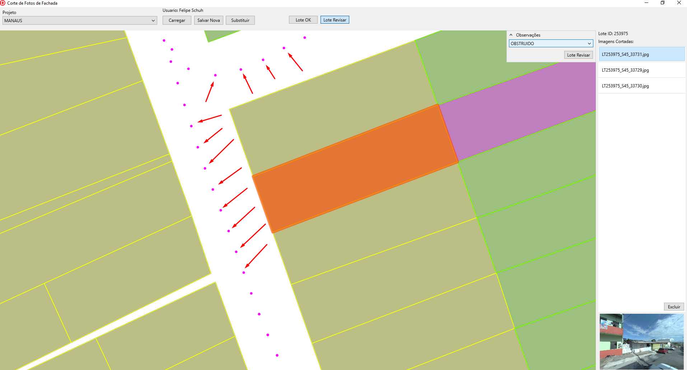
Trajetória Mapeamento móvel Foto 360º para corte

Slide 14
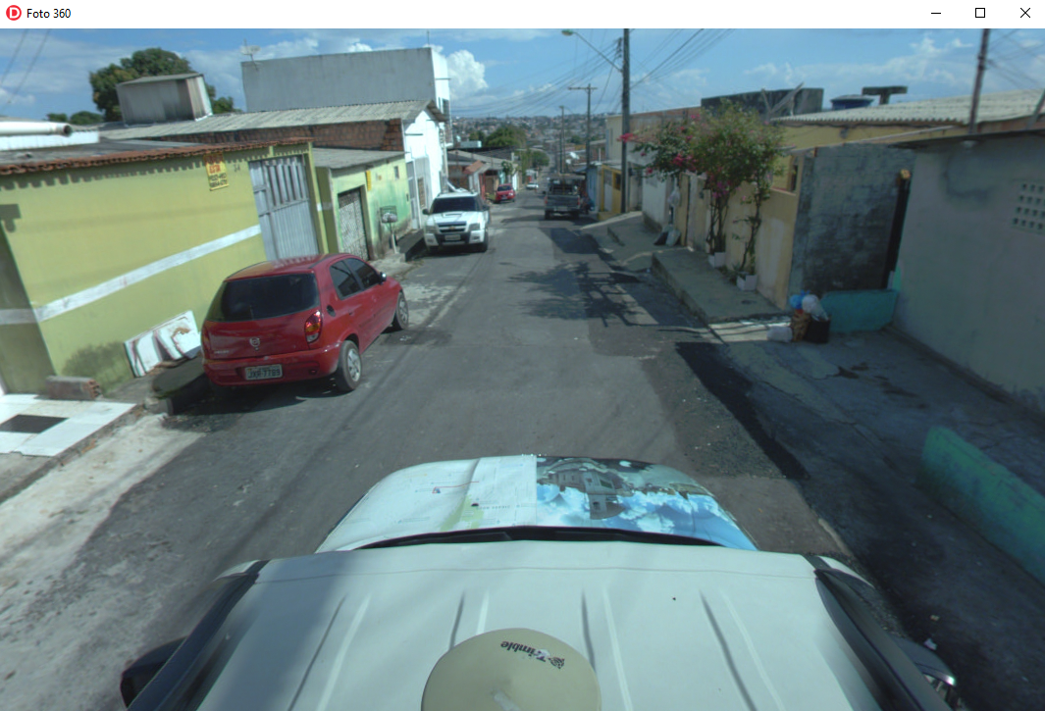
Ao clicar em um ponto da trajetória do mmt

Slide 15
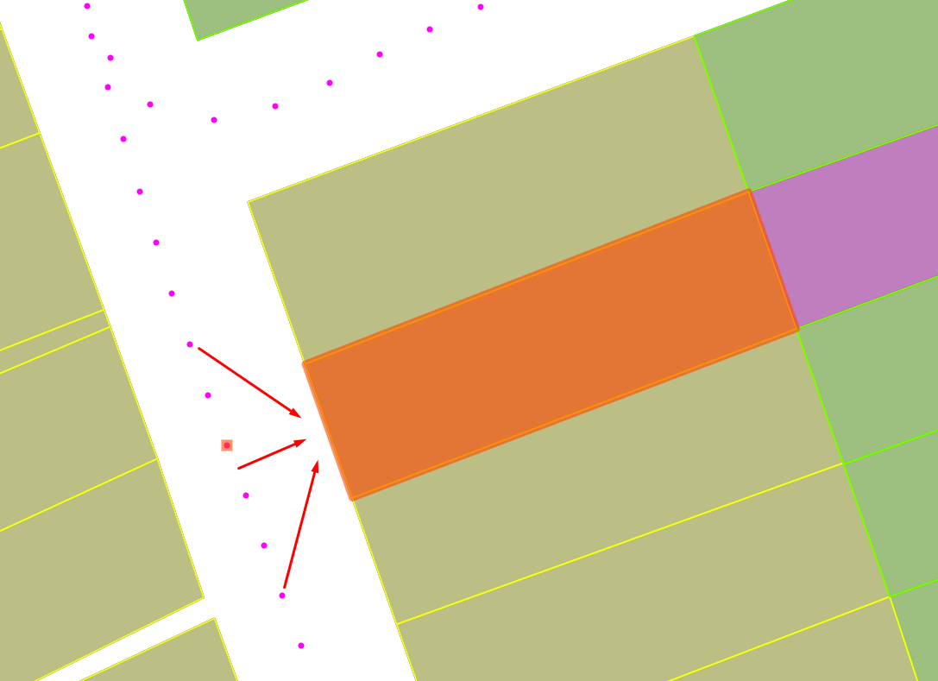
Fotos meio de quadra

Slide 16
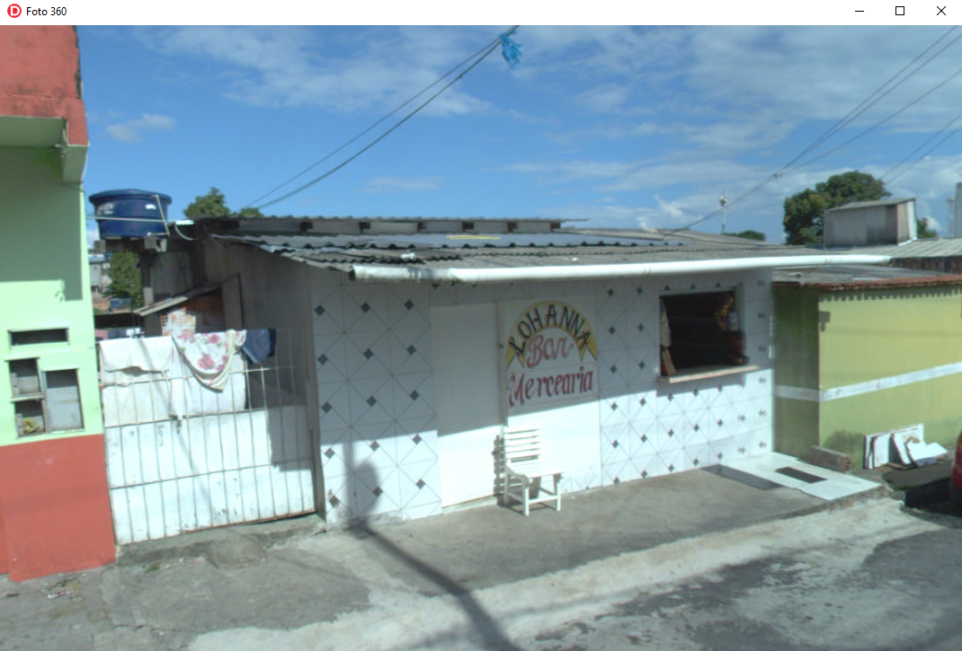
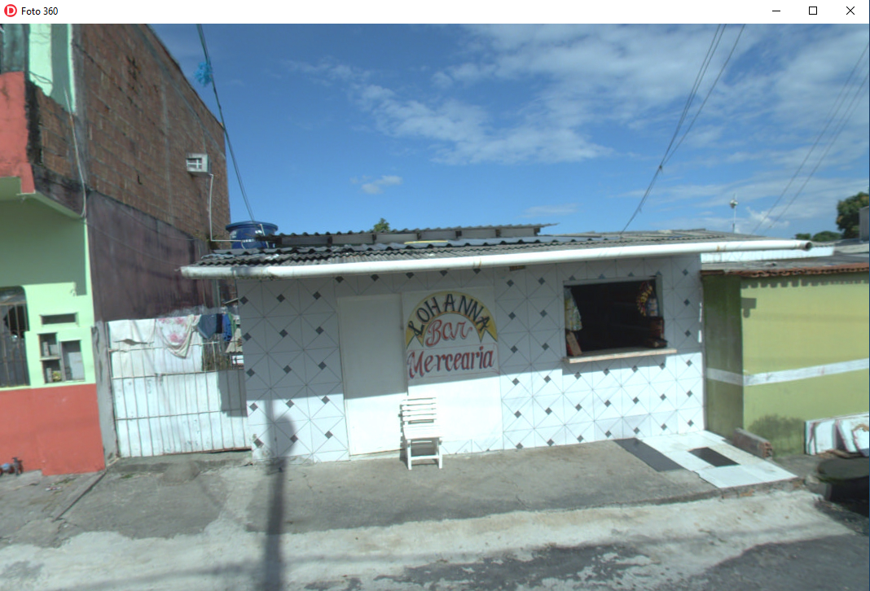
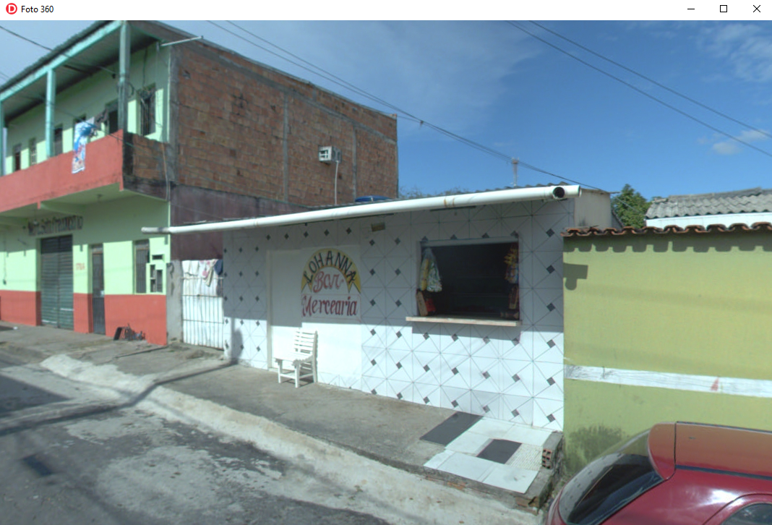
Cortando a foto
Após cortar os 3 ângulos, dar “Lote OK” no programa

Slide 17
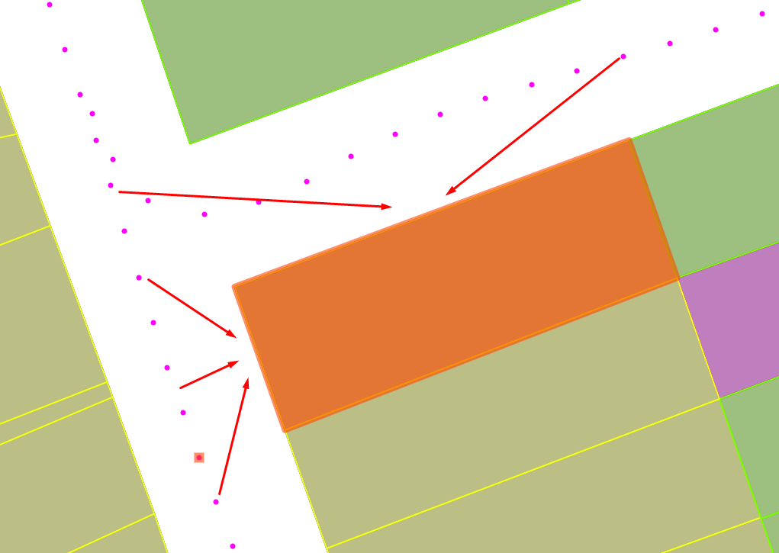
Fotos esquina

Slide 18
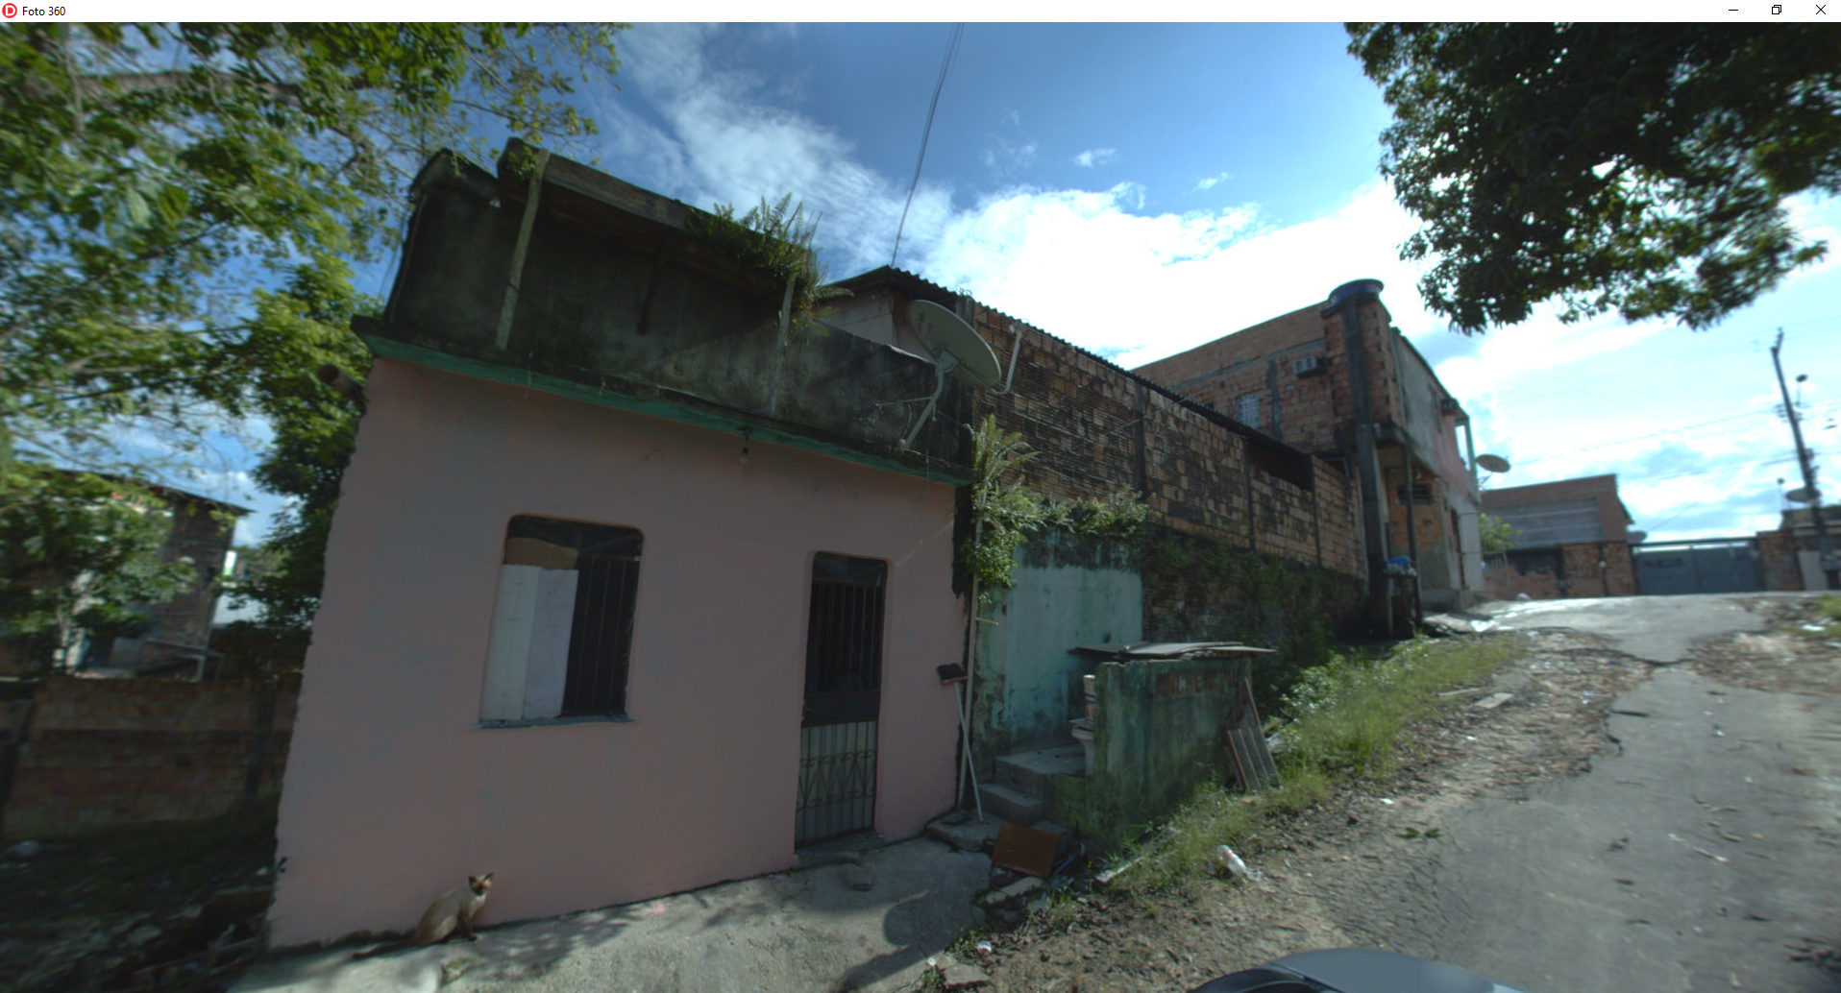
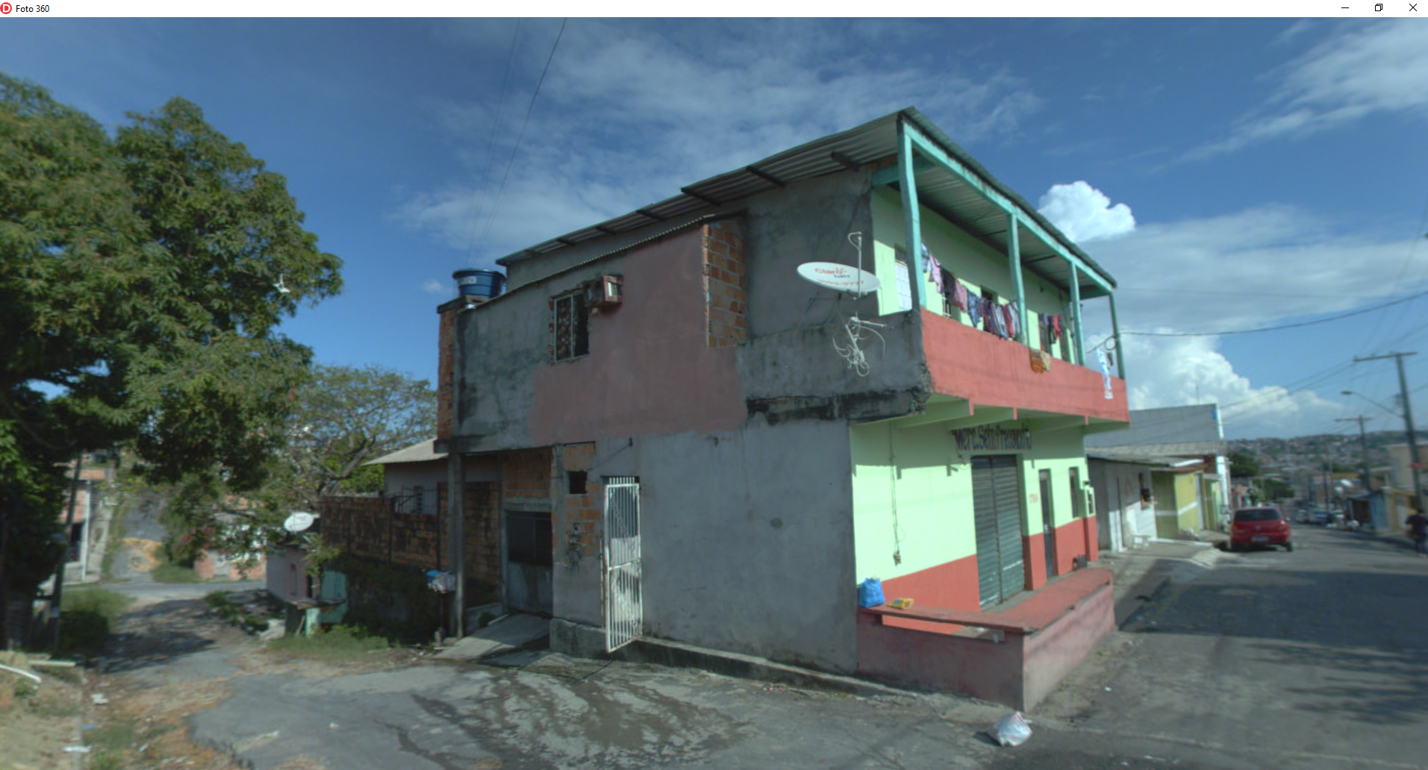
Fotos esquina
Em lotes de esquina, o mínimo de fotos são 4, ficando opcional o ângulo da lateral, de preferência pegar o ângulo que contiver alguma entrada, ou mais edificações

Slide 19
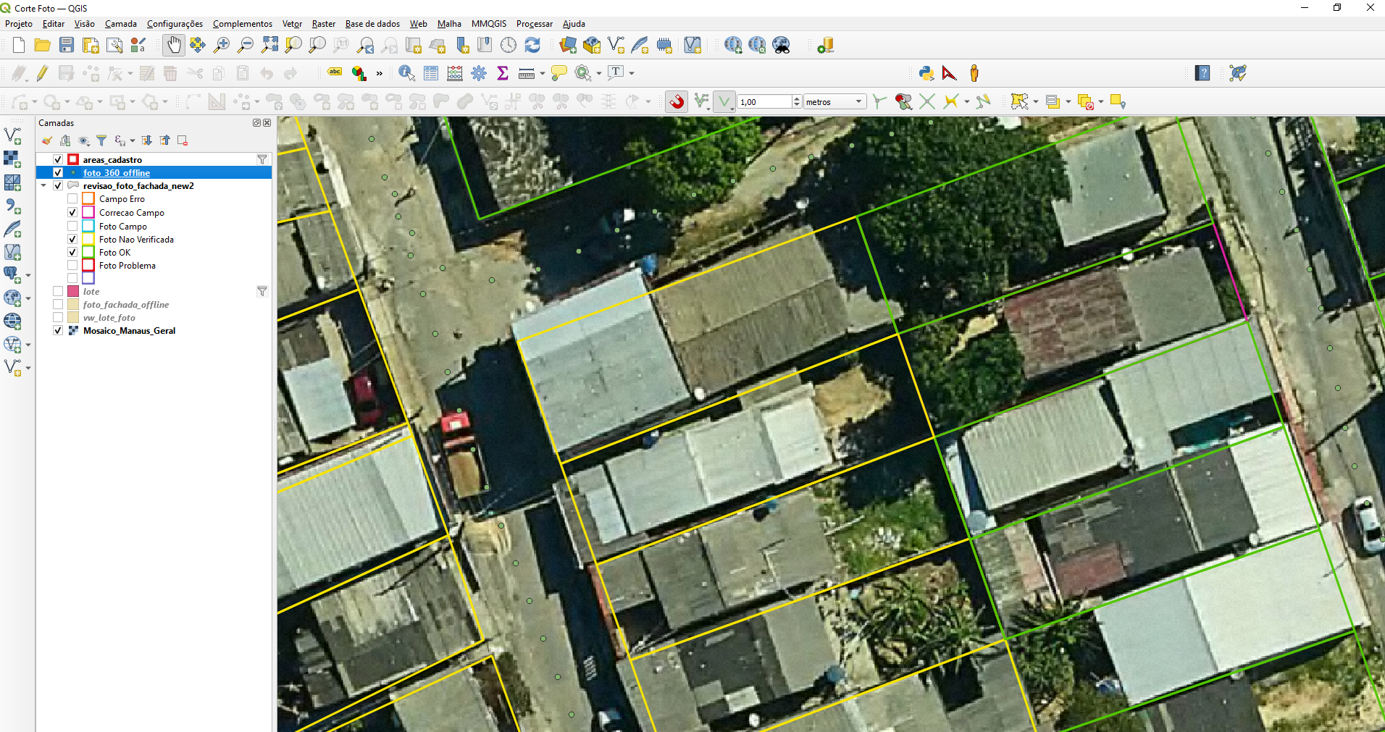
QGIS-ortofoto

Slide 20
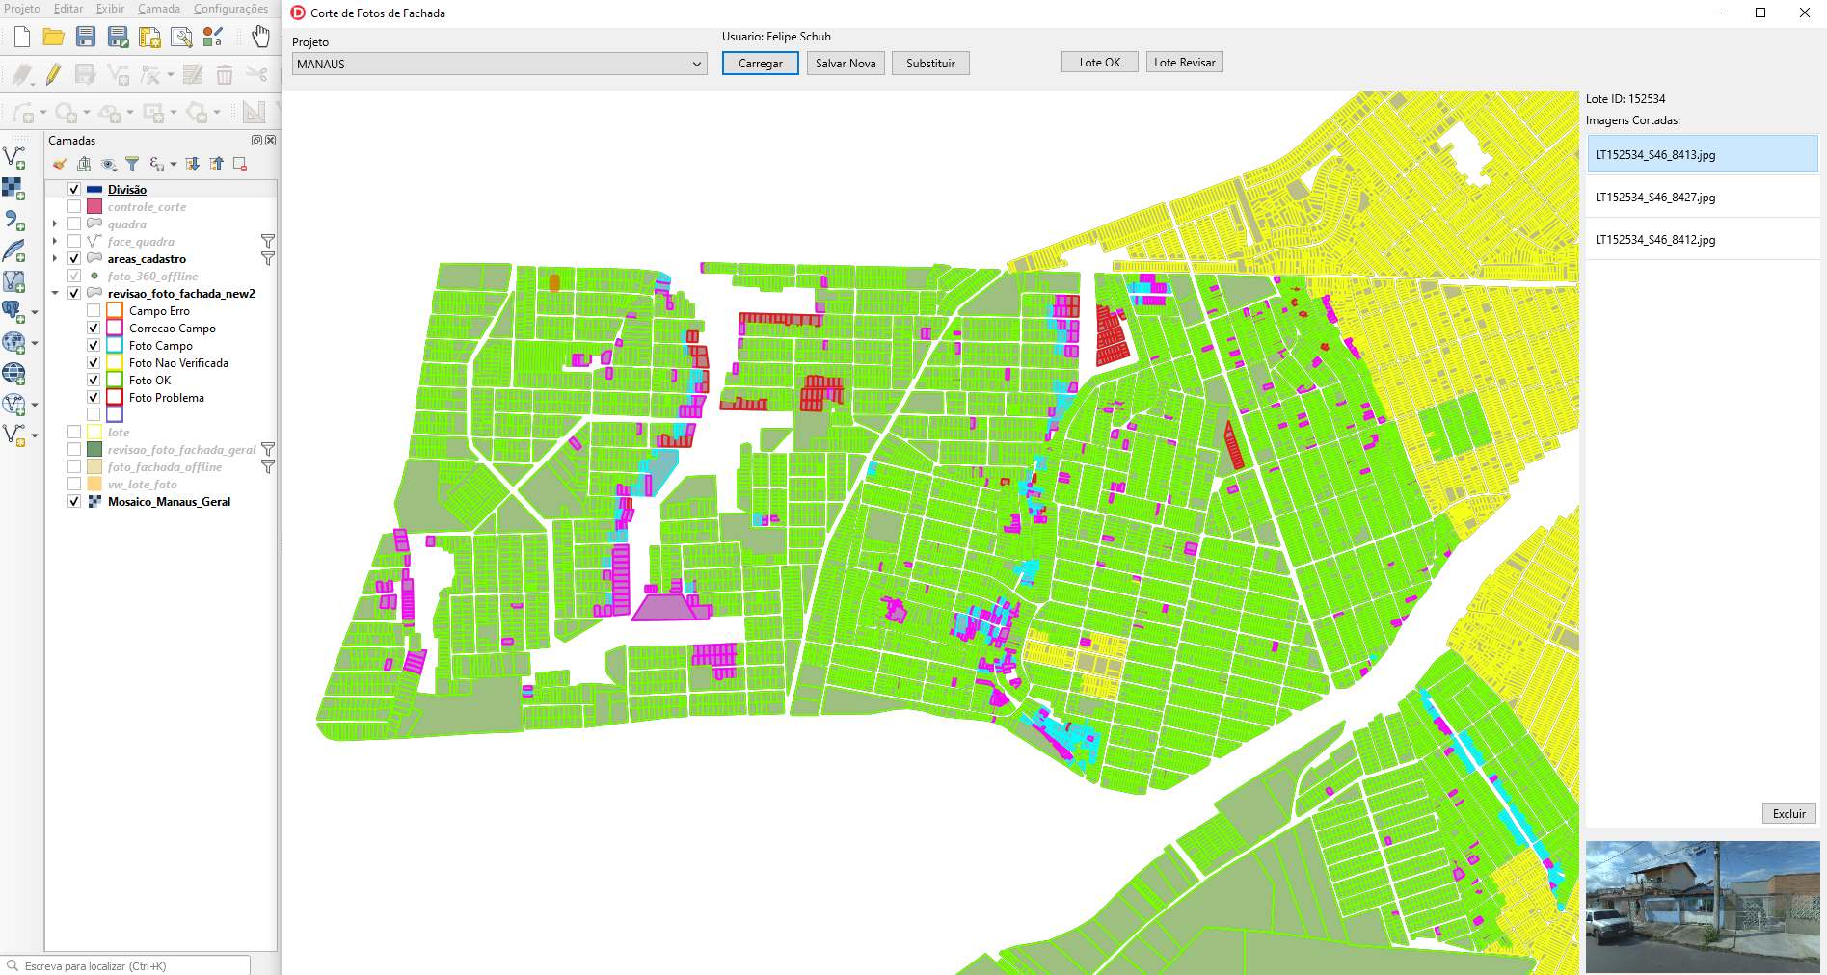
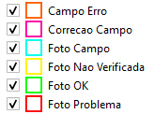
Geração de Foto Fachada

Slide 21
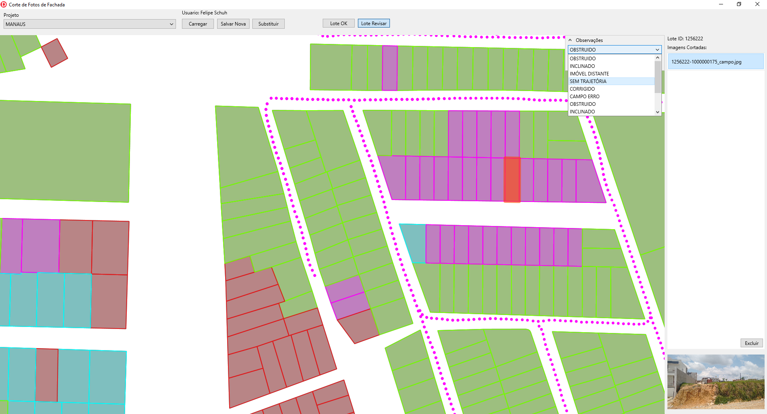
Lote revisar

